Slide 1
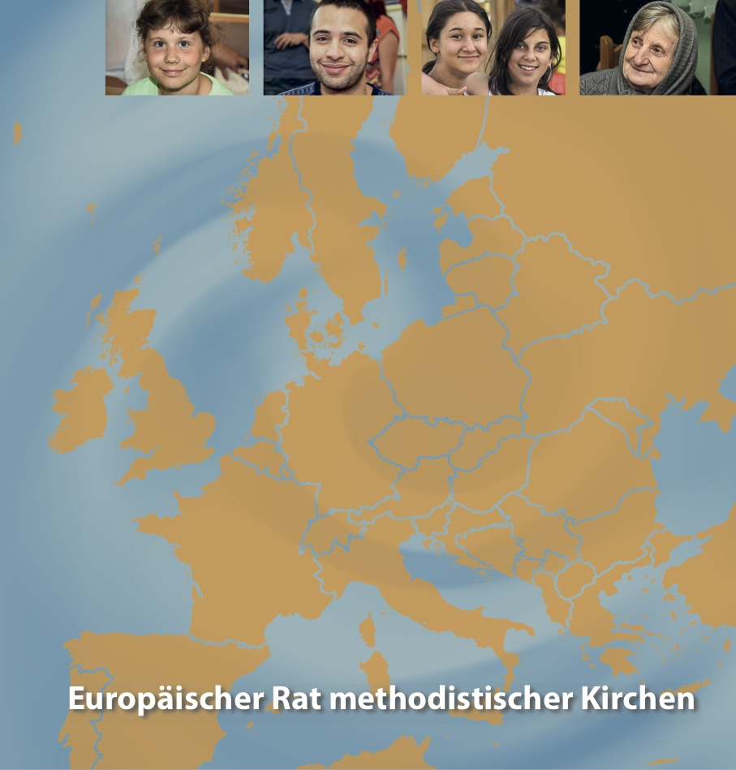
Fonds
Mission in Europa
Fund for
Mission in Europe
Einander helfen – von einander lernen
To help one another – to learn from one another

Slide 2
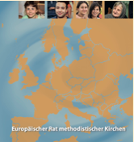

Fonds Mission in Europa / Fund for Mission in Europe
Einander helfen – von einander lernen / To help one another – to learn from one another
Methodismus in Europa / Methodism in Europe
ZK Deutschland (EMK) / Germany CC (UMC)
DE
ZK Mittel- und Südeuropa (EMK) /
Central and Southern Europe CC (UMC)
AL, AT, BE, BG, CH, CZ, FR, HR, HU, MK, PL, RO, RS, SK
ZK Nordeuropa und Eurasia (EMK) /
Northern Europe and Eurasia CC (UMC)
EE, DK, LT, LV, NO, SE, SF /
BY, RU, UA (+ Central Asia)
Autonome Kirchen / Autonomous Churches
IE, IT, NL, PT, UK
Vereinigte Kirchen / United Churches
BE, ES, SE
+ Kirche des Nazareners /
Church of the Nazarene

Slide 3
Fonds Mission in Europa / Fund for Mission in Europe
Einander helfen – von einander lernen / To help one another – to learn from one another
Methodismus in Europa / Methodism in Europe
Europäischer Rat Methodistischer Kirchen /
European Methodist Council
Bishop Christian Alsted, Bishop Sifredo Teixeira (co-chairpersons)
→ Kommission Fonds Mission in Europa /
Committee Fund for Mission in Europe
Bishop Harald Rückert (DE – chairperson)
Bishop Christian Alsted (Nordic & Baltic Area)
Bishop Eduard Khegay (Eurasia Area)
Bishop Patrick Streiff (Central & Southern Europe)
Bishop Sifredo Teixeira (PT – also representing IT, ES)
Rev Üllas Tankler (GBGM)
to be named (United Kingdom)
Rev Oyvind Aske (Misjonsselskap NO)
Rev Frank Aichele (Weltmission DE)
Mr David Chlupacek (Central & Southern Europe)
Mr Ueli Bachmann (Connexio CH)
Mr Urs Schweizer (Manager)

Slide 4
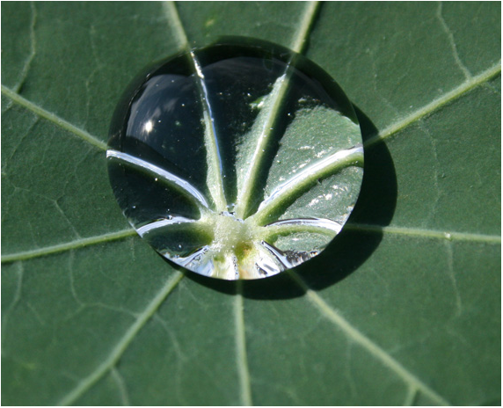
Fonds Mission in Europa / Fund for Mission in Europe
Einander helfen – von einander lernen / To help one another – to learn from one another
Geschichte und Ziele FMIE / History and Aims FMIE
1990 Gründung / Establishment
→ Instrument der finanziellen Solidarität zwischen West und Ost/
Instrument of financial solidarity between West and East
2005 Neuausrichtung / New Alignment
→ Aufbau neuer Gemeinden / Establishing new churches
→ Neubelebung bestehender Gemeinden / Reinvigorating existing churches
→ Unterstützung neuer missionarischer und diakonischer Initiativen /
Supporting new mission and diaconal initiatives
→ Gegenseitigkeit / Mutuality

Slide 5

Fonds Mission in Europa / Fund for Mission in Europe
Einander helfen – von einander lernen / To help one another – to learn from one another
Gegenseitige finanzielle Hilfe / Mutual financial support

Slide 6
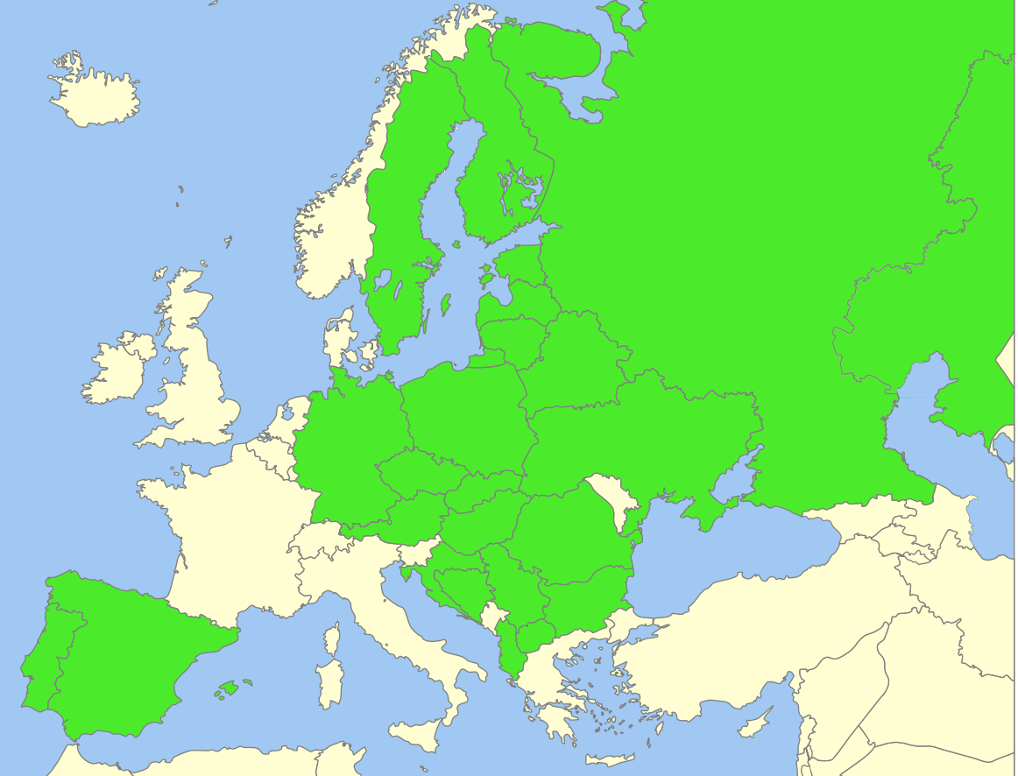
Fonds Mission in Europa / Fund for Mission in Europe
Einander helfen – von einander lernen / To help one another – to learn from one another
Unterstützung von Projekten 2017 / Support of Projects in 2017:
24 Länder / Countries
EUR 210‘000.—
Tschechien / Czechia
Slowakei / Slovakia
Deutschland / Germany
Österreich / Austria
Ungarn / Hungary
Kroatien / Croatia
Bosnien / Bosnia
Serbien / Serbia
Albanien / Albania
Makedonien / Macedonia
Bulgarien / Bulgaria
Rumänien / Romania
Russland / Russia
Weissrussland / Belarus
Ukraine / Ukraine
Portugal / Portugal
Spanien / Spain
Schweden / Sweden
Finnland/ Finland
Estland / Estonia
Lettland / Latvia
Litauen / Lithuania
Polen / Poland
+ Central Asia

Slide 7
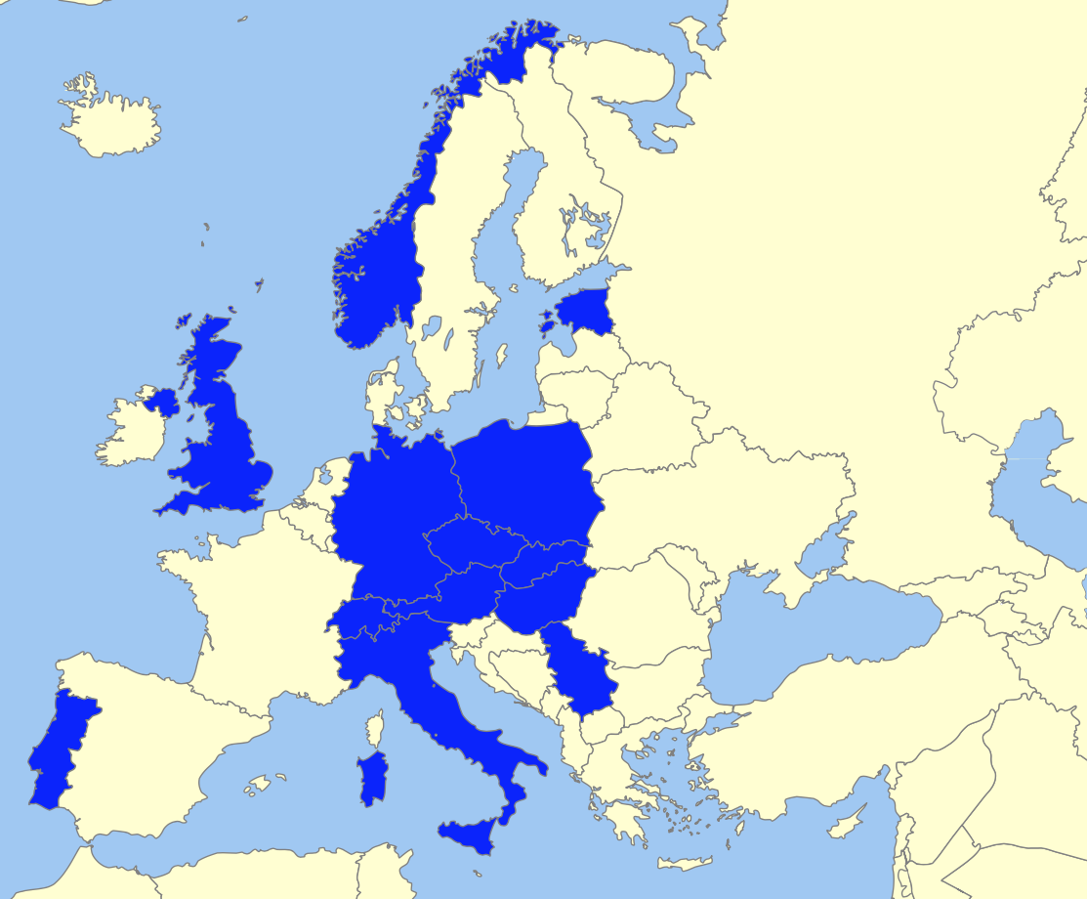
Fonds Mission in Europa / Fund for Mission in Europe
Einander helfen – von einander lernen / To help one another – to learn from one another
Spenden 2016/2017 aus / Donations in 2016/2017 from:
Portugal / Portugal
Vereinigtes Königreich / United Kingdom
Norwegen / Norway
Estland / Estonia
Polen / Poland
Tschechien/ Czechia
Slowakei / Slovakia
Deutschland / Germany
Schweiz / Switzerland
Österreich / Austria
Ungarn / Hungary
Serbien / Serbia
Italien / Italy
13 Länder / Countries
ø EUR 210‘000.—

Slide 8
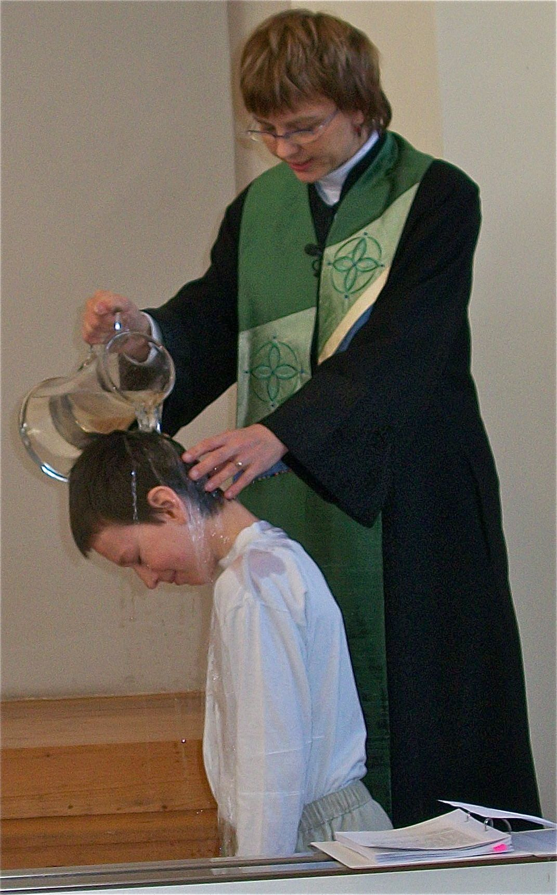
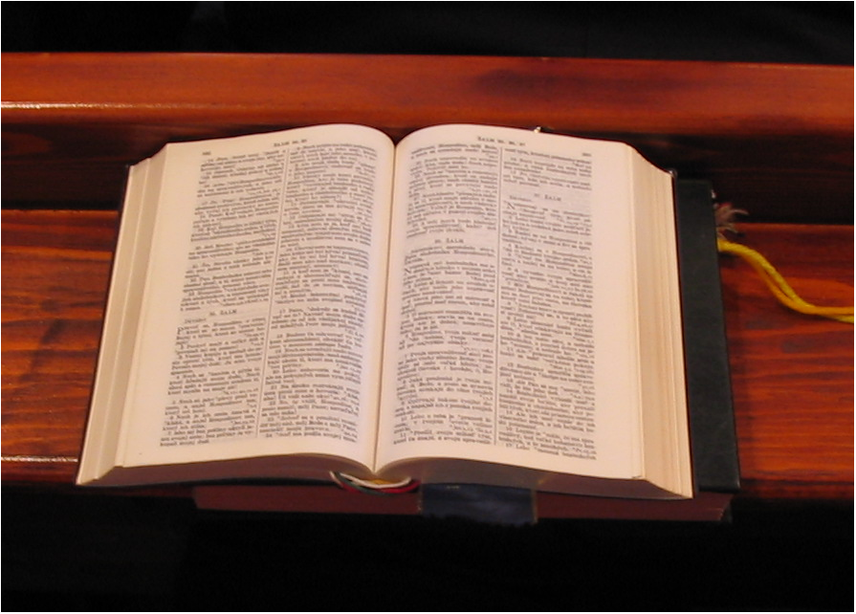
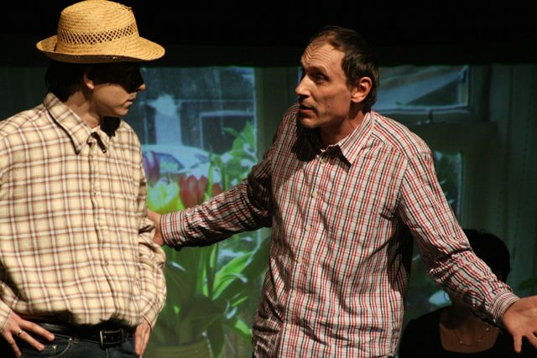
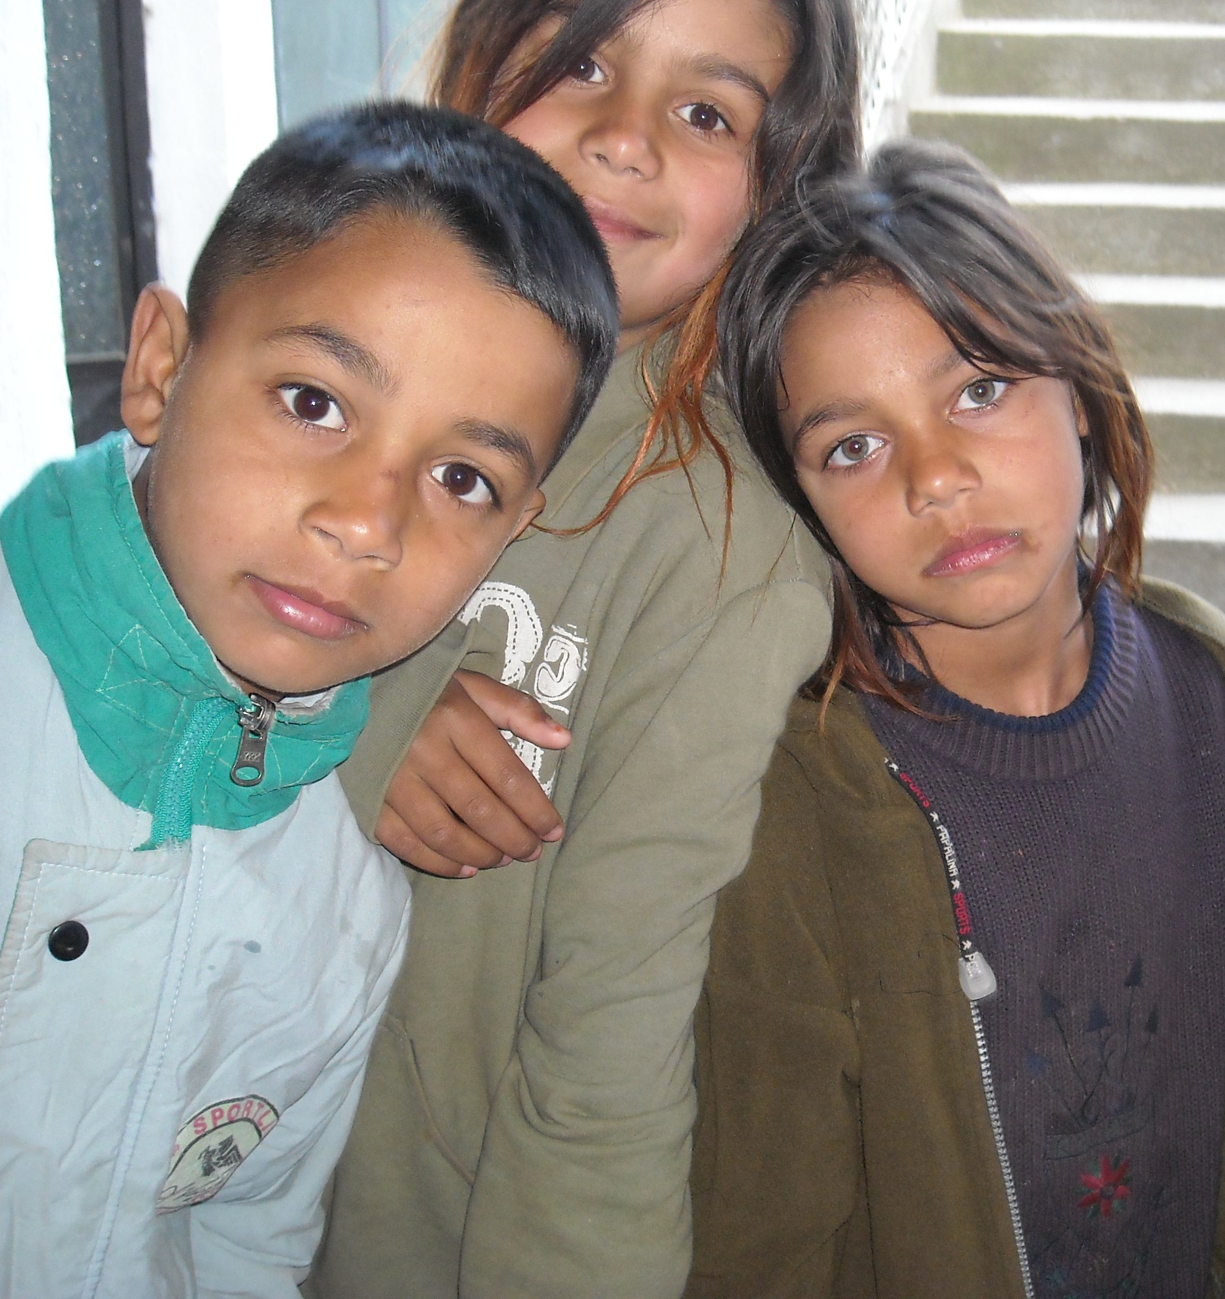
Fonds Mission in Europa / Fund for Mission in Europe
Einander helfen – von einander lernen / To help one another – to learn from one another
Prioritäten / Priorities
1. Förderung der Eigenständigkeit /
Working towards sustainability
2. Theologische Ausbildung /
Theological education
3. Lernende Kirche /
Being a learning Church
4. Diakonisches Handeln /
Diaconal work

Slide 9
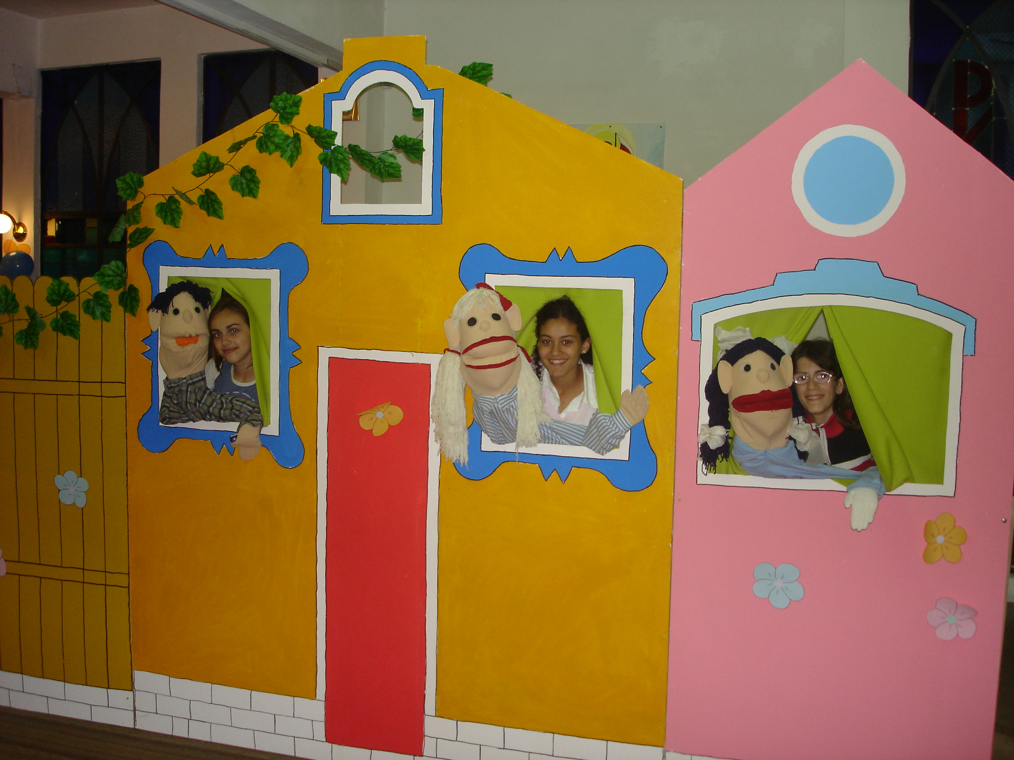
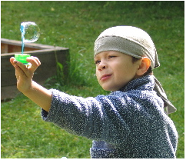
Fonds Mission in Europa / Fund for Mission in Europe
Einander helfen – von einander lernen / To help one another – to learn from one another
Austausch von Ideen und Personen / Exchange of mission ideas and workers

Slide 10
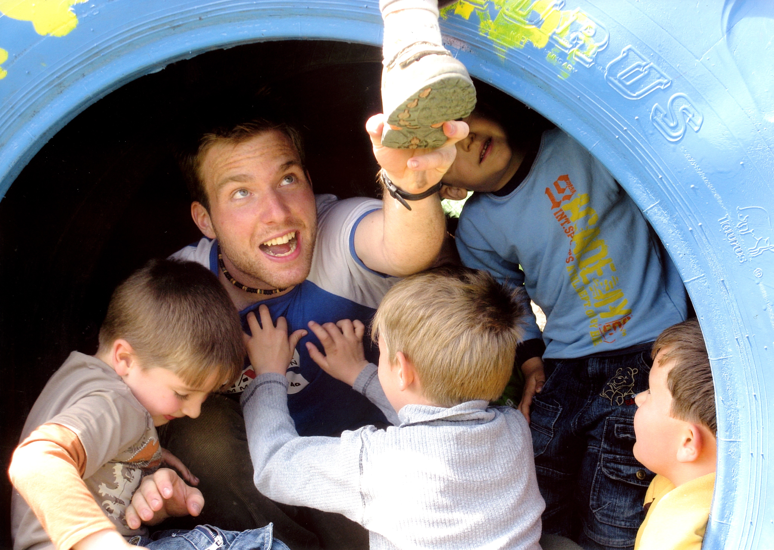
Fonds Mission in Europa / Fund for Mission in Europe
Einander helfen – von einander lernen / To help one another – to learn from one another
Praktische Aktionen (→ Freiwilligeneinsätze) / Practical Outreach (→ Volunteers in Mission)

Slide 11

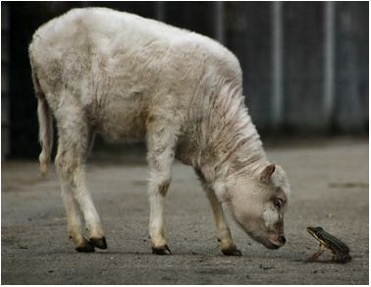
Fonds Mission in Europa / Fund for Mission in Europe
Einander helfen – von einander lernen / To help one another – to learn from one another
Begegnungen (→ Partnerschaften) / Encounters (→ Partnerships)

Slide 12
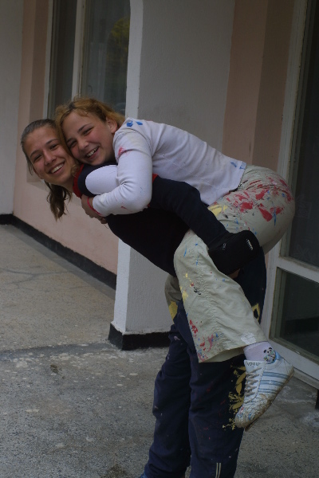

Fonds Mission in Europa / Fund for Mission in Europe
Einander helfen – von einander lernen / To help one another – to learn from one another
Gegenseitige Ermutigung und Fürbitte / Mutual encouragement and prayer support

